Slide 1
bash Workshop
Markus Wust und Martin Raden
Universitätsbibliothek und Dr. Eberle Zentrum für digitale Kompetenzen
Universität Tübingen
Folien unter https://t1p.de/d12dq
Notes:
https://t1p.de/d12dq
https://raw.githubusercontent.com/Dr-Eberle-Zentrum/DataBASHing/main/workshop/workshop.pdf

Slide 2
Was soll rauskommen
Sie haben eine Idee …
… was eine Shell ist,
… was man damit tun könnte, und
… wie sie grundlegende Schritte
umsetzen können.
Sie haben aktiv …
… erste Schritte in der Shell getan,
… Wildcards verstanden, und
… Lust auf mehr!

Slide 3
Die Shell – Was ist das?

Slide 4
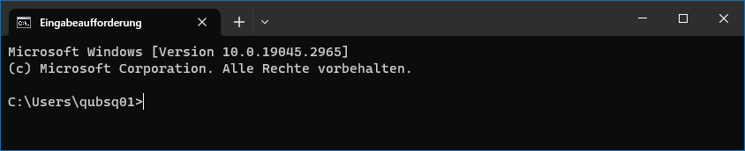
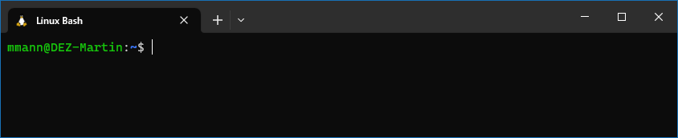
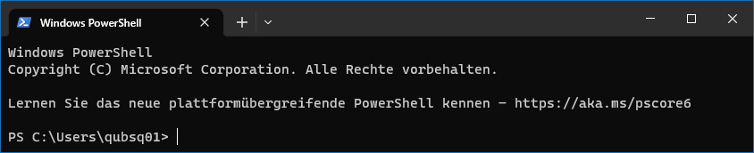
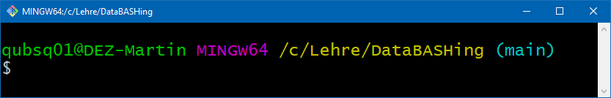
MS DOS / PowerShell vs. Linux Shell (Bash, zsh, …)
MS DOS = Eingabeaufforderung
MS PowerShell = erweiterter Nachfolger mit mehr Funktionalität
Unix / Linux / macOS Shell
Verschiedene Varianten, z.B.
Bash = weit verbreitet
zsh = umfangreich
via MINGW, Cygwin, MS WSL, … auch in Windows verfügbar

Slide 5
Was ist das?
Git Bash = abgespecktes Linux (MINGW64) als Programm in MS Windows
Benutzername @ Computername
Aktuelles Verzeichnis in Linux Notation (“/” statt “\” als Trennzeichen)
Git branch (hier irrelevant)
$ = Eingabeprompt wartet auf Eingabe von uns
Empfehlung: ggf. besser WSL (Windows Subsystem for Linux) installieren = komplettes Linux unter Windows

Slide 6
Und was macht man damit?

Slide 7

Anwendungsbeispiel
Image by Damian Zaleski
Notes:
https://unsplash.com/de/fotos/RYyr-k3Ysqg
https://www.flickr.com/photos/132795455@N08/17914262632
https://openverse.org/image/65b7262c-d305-4a90-abc1-02091e0a5131?q=keyboard%20hand
https://github.com/Dr-Eberle-Zentrum/DataBASHing/blob/bash-workshop/bash-workshop/use-cases.md
Inhalte extrahieren (grep)
Daten extrahieren und Datenformat ändern (awk)
Dateien suchen (find) und darin Texte ersetzen (sed)

Slide 8
Navigation in der Kommandozeile
ls, cd, pwd, cat, head, tail

Slide 9
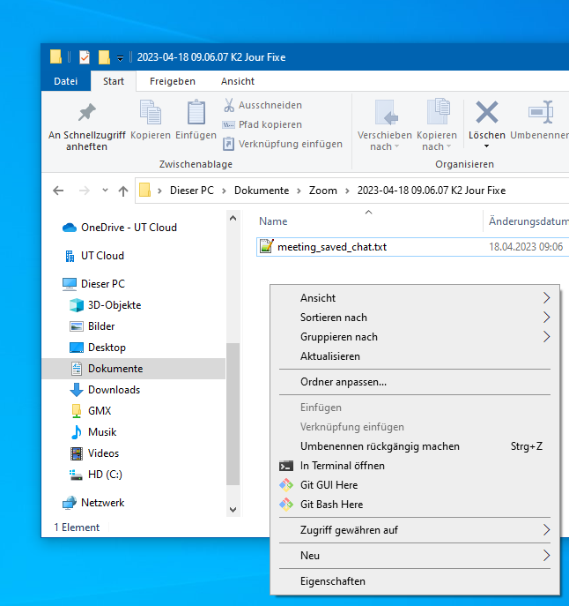

Wie komme ich da hin?
Kontextmenü im Explorer (siehe rechts)
Rechtsklick auf Ordner oder Hintergrund
„Git Bash Here“ im Menü auswählen
oder
Git Bash Terminal (irgendwo/-wie) öffnen
$ cd “C:\Daten\Sonstewo” = Windows-artiger Pfad oder
$ cd /c/Daten/Sonstewo = Linux-artiger Pfad
in Hochkommas setzen, wenn Leer- oder Sonderzeichen im Pfad
mit $ pwd (parent working directory) kann man sehen, wo man gelandet ist …
1. Rechtsklick
2.

Slide 10
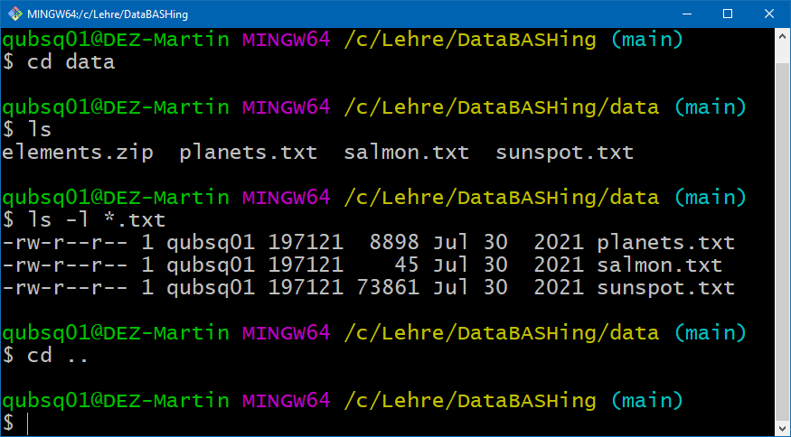
Und nun?
$ cd = change directory
Zielort z.B. Unterverzeichnis oder Pfad
$ cd .. = übergeordneter Ordner
$ ls = list (Inhalt = Dateien + Verzeichnisse)
ggf. Namensmuster mit Platzhaltern für beliebige Zeichen * oder ein Zeichen ?
PROGRAMM ARGUMENTE ZIELNAME
Allgemeiner
Aufbau von
Aufrufen:
ein Wort
optional
starten mit „-“
mehrere mittels Leerzeichen getrennt möglich
z.B. Dateiname oder Pfad (relativ oder absolut)
kann Platzhalter („*“ und „?“)enthalten
in Hochkommas, wenn Leerzeichen enthalten!
Autovervollständigung via „TAB“ Taste
Leerzeichen
Leerzeichen

Slide 11
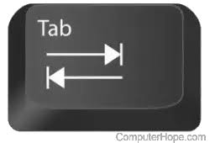
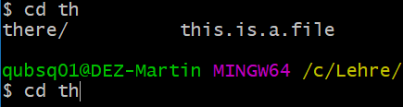
Auto-completion = Magic !
Tabulatortaste (ggf. 2x drücken) bei unvollständiger Eingabe von
Programmnamen
Dateinamen
Verzeichnisnamen
liefert Vorschlagsliste (oder ergänzt einzige Möglichkeit)
Beschleunigt Navigation und Kommandobau enorm !!!

Slide 12
„Einsichten mit der Katze“
$ cat DATEI = conCATenate
Kombinierte vollständige Ausgabe der Zieldateien
$ head DATEI = nur erste KOPFzeilen
-n ANZAHL = Ausgabelänge
$ tail DATEI = nur letzte Zeilen (= Schwanzende)
$ PROGRAM --help liefert i.d.R. Übersicht der Möglichkeiten

Slide 13
Na dann mal los !!!
Hands-on Übung „Navigation in der Kommandozeile“
Image by Damian Zaleski
Notes:
https://unsplash.com/de/fotos/RYyr-k3Ysqg
https://www.flickr.com/photos/132795455@N08/17914262632
https://openverse.org/image/65b7262c-d305-4a90-abc1-02091e0a5131?q=keyboard%20hand

Slide 14
Datei- und Verzeichnismanagement
cp, mv, rm, mkdir, wildcards *

Slide 15
Kopieren von Dateien
$ cp DATEI ZIEL = copy einer DATEI erstellen
ZIEL = Dateiname ODER Pfad (Name wird beibehalten) ODER Pfad/Dateiname
$ cp D1 D2 D3 ZIELPFAD = mehrere Dateien kopieren
ZIELPFAD = immer letztes Argument (muss hier ein Pfad sein!)
$ cp *.txt ZIELPFAD = Dateiauswahl via WILDCARD Pattern
* = Platzhalter für beliebig viele beliebige Buchstaben (ausser Leerzeichen)
? = Platzhalter für EINEN beliebigen Buchstaben
ACHTUNG: Unterschied zu RegEx!

Slide 16
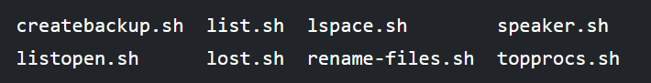
Sind sie fit? Wildcard Frage 1
Grundidee: finden sie Gemeinsamkeiten der gesuchten Dateien und ersetzen sie Unterschiede durch die Wildcards * und ?
1
2
3
4
l*
Umfasst wieviele Dateien?
Notes:
4
Alle die mit „l“ starten

Slide 17
Sind sie fit? Wildcard Frage 2
Grundidee: finden sie Gemeinsamkeiten der gesuchten Dateien und ersetzen sie Unterschiede durch die Wildcards * und ?
1
2
3
4
??s*
Umfasst wieviele Dateien?
Notes:
3
Listopen.sh
List.sh
Lost.sh

Slide 18
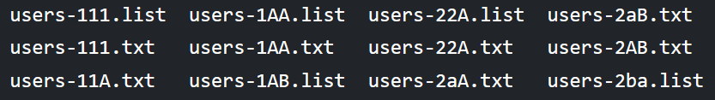
Sind sie fit? Wildcard Frage 3
Next Level: Mit [] können Buchstabengruppen definiert werden, z.B.
[xyz] oder [0-9] oder [a-zA-Z] oder sogar negiert [!abc]
1
2
3
4
users-[0-9][a-z0-9][0-9]*
Umfasst wieviele?
Notes:
2 =
Users-111.list
Users-111.txt

Slide 19
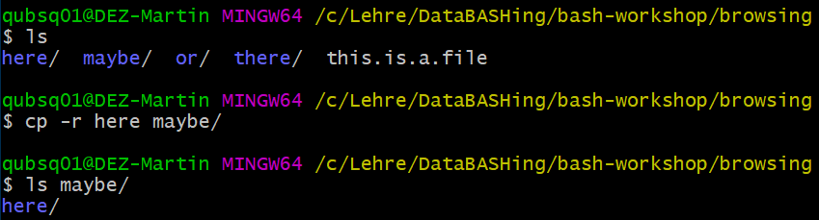
Kopieren von Verzeichnissen
$ cp –r VERZEICHNIS ZIELPFAD
kopiert das Verzeichnis samt Inhalt in den ZIELPFAD
-r = rekursiv = auch alle Dateien und Unterordner kopiert
ZIELPFAD muss mit / oder /. enden
Absolute Pfade beginnen mit /
Relative Pfade (in Relation zum aktuellen Verzeichnis) beginnen mit
. = aktuelles Verzeichnis
.. = übergeordnetes Verzeichnis
ORDNERNAME im aktuellen Verzeichnis

Slide 20
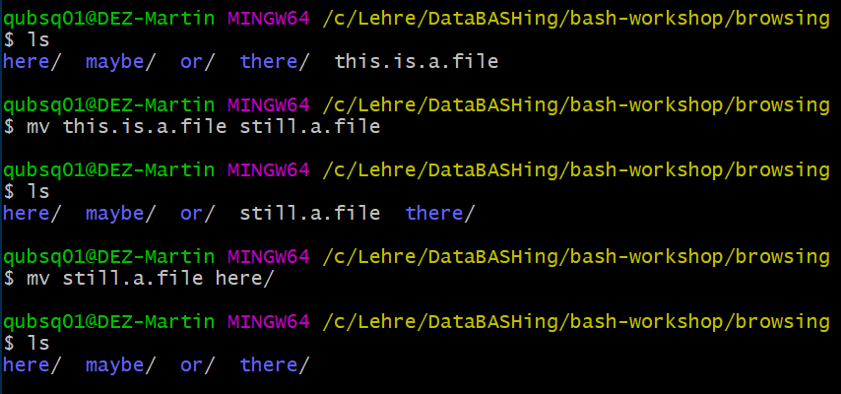
Umbenennen und Verschieben
$ mv X Y Z ZIELPFAD = move von mehreren Dingen in ZIELPFAD
Wildcard Pattern möglich
ZIELPFAD muss mit / oder /. enden
$ mv ALT NEU = umbenennen einer Datei oder eines Verzeichnises
technisch wie verschieben, daher nur ein Befehl

Slide 21
Löschen und Anlegen
$ rm x.xml *.txt /tmp/doof.csv = remove Dateien
Wildcard Pattern, absolute + relative Pfade, … alles verwendbar
$ rm -r ./here/ /tmp/gedoens/ = remove Verzeichnis
-r = rekursiv = alle enthaltenen Dateien und Unterordner !
ACHTUNG: UNWIEDERBRINGLICH !!! Kein Papierkorb!
$ mkdir ORDNER = make directory

Slide 22
Automatisierung
loops, echo, touch, Scripting

Slide 23
Wann & was sollte man automatisieren?
Mehr als 4 Dokumente …
Wiederkehrend …
Aufwand-Nutzen-Abwägung …
Umformatieren
Zusammenführen
Extrahieren
Statistiken
Backup & Archivierung
Down-/Uploaden
… je häufiger um so einfacher!

Slide 24
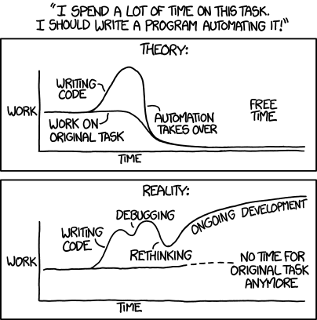
Was hab ich davon?
Workflow Dokumentation
Weniger (Schussel)Fehler
einen vergessen, unvollständig, …
Gemeinsame Entwicklung/Nutzung/Pflege
Ggf. mehr Zeit (wenns mal läuft)
xkcd.com

Slide 25
Wie gehe ich vor?
Schritt 1 = Problem nochmal durchdenken und Wiederholung finden!
Endziel:
„ ... will ein CSV mit den DOIs aus jeder .bib Datei …“
Umformuliert:
“… extrahiere aus jeder .bib Datei die DOIs
und fasse diese im CSV Format zusammen …”

Slide 26
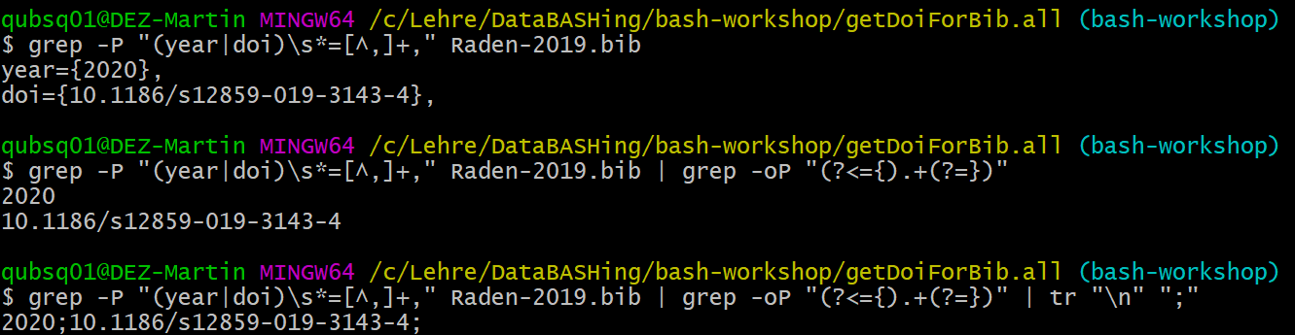
Wie gehe ich vor?
$ grep = RegEx-basierte Zeilen-/Textextraktion
$ tr = Buchstabenersetzung/-löschung
Schritt 2 = Workflow „für EINMAL“ entwickeln!
(1) Notwendige Zeilen finden
$ grep = RegEx-basierte Zeilen-/Textextraktion
$ tr = Buchstabenersetzung/-löschung
(2) Daten extrahieren
(3) Zeilenumbrüche ersetzen
Einzelschritte mit „|“ in eine „pipe“ verbinden = Ausgabe wird Eingabe des nächsten Programms

Slide 27
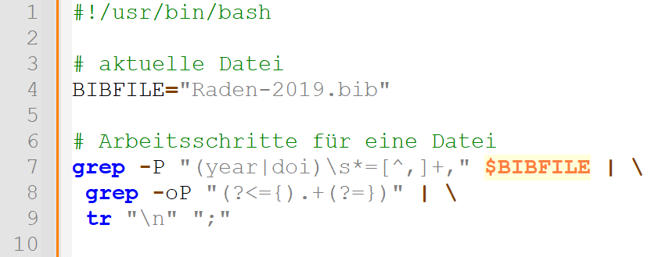
Wie gehe ich vor?
Schritt 3 = Skriptdatei anfangen und Platzhalter einführen
SHEBANG = Welches Programm aufrufen?!
Variablendefinition
Variablenverwendung
Zeilenumbruch
ignorieren

Slide 28
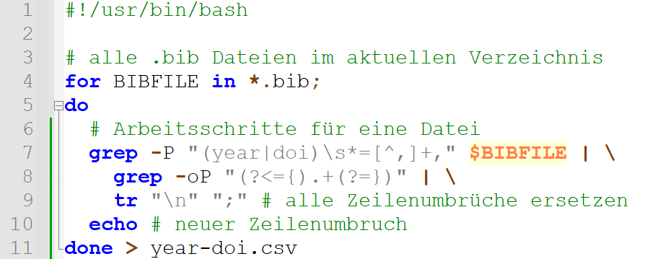
Wie gehe ich vor?
Schritt 4 = Verallgemeinerung auf beliebige Dateien
Schleife
Wildcard-basierte Dateiliste
Ausgabeumleitung in Datei

Slide 29
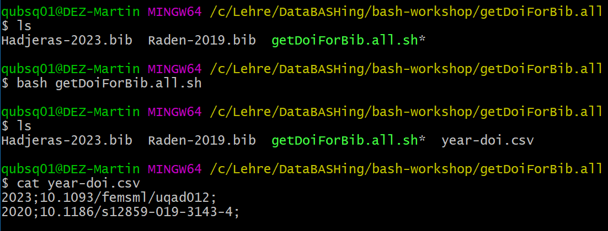
Wie gehe ich vor?
Schritt 5 = Anwenden und testen
Skriptaufruf
neue
Ausgabedatei
Inhaltscheck
Ergebnis = ☑ wiederholbar ☑ nachvollziehbar ☑ generalisierbar

Slide 30
Zusammenfassung

Slide 31
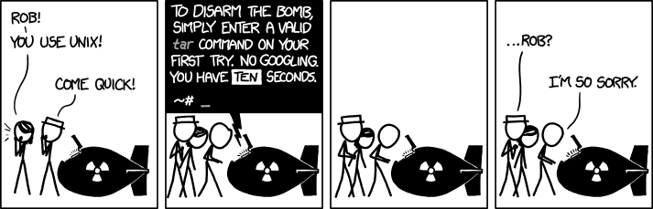
Was nehmen sie (hoffentlich) mit …
… die Shell kann Arbeitsprozesse vereinfachen und beschleunigen
… ist eigentlich gar nicht so kompliziert
… werde ICH mit einem Online-Tutorial nochmal vertiefen! 😉👍
… und bei Fragen wende ich mich an die Herren Wust und Raden!
xkcd.com

Slide 32
Weitere Anwendungsbeispiele …
https://github.com/Dr-Eberle-Zentrum/DataBASHing/blob/main/workshop/use-cases.md
Image by Damian Zaleski
Notes:
https://unsplash.com/de/fotos/RYyr-k3Ysqg
https://www.flickr.com/photos/132795455@N08/17914262632
https://openverse.org/image/65b7262c-d305-4a90-abc1-02091e0a5131?q=keyboard%20hand
https://github.com/Dr-Eberle-Zentrum/DataBASHing/blob/bash-workshop/bash-workshop/use-cases.md
Inhalte extrahieren (grep)
Daten extrahieren und Datenformat ändern (awk)
Dateien suchen (find) und darin Texte ersetzen (sed)

Slide 33
TODO
Less, wc, sort, Piping, Streams
grep

Slide 34
https://librarycarpentry.org/lc-shell/index.html
- Wozu die Shell? Anwendungsfall + Shell-Lösung
- Wo bin ich? Linux-Dateisystem vs. Windows vs. Eingabeaufforderung(DOS)
- Wie komme ich zu Ordner XYZ? (Kontextmenü vs. CL-Navigation)
- Löschen, Verschieben und Umbenennen
- Schleifen
- das finale Skript
ACHTUNG: MINGW64 liefert kein man !!!

